Slide 1


基于Docker的分布式应用控制系统
软件卓越1201 罗 雪
2016年06月07日

Slide 2


选题背景
相关技术
系统介绍
系统测试
目录

Slide 3
选题背景
项目环境部署繁杂易错
Docker只能运行在Linux环境中
复杂的Linux命令需要记忆
信息无可视化
环境部署问题得到解决
无需记忆Linux命令
信息可视化好，便于维护
公司信息安全系数高

Slide 4

选题背景
相关技术
系统介绍
系统测试
目录

Slide 5
相关技术
相关技术 | 在系统中的应用
Docker | 运行在Linux环境中的开源容器引擎，应用于系统的Docker Server服务端
Curl编程 | 用于后台开发Docker SDK，向Docker Server发送GET/POST/Delete等请求
ThinkPHP | 后台开发框架，MVC模式
Angular | 前端开发框架，MVVM模式
Bootstrap | 前端UI开发框架
RequireJs | 前端JS模块化工具，用于模块化编程，避免全局污染
Gulp | 前端工程构建工具，合并压缩JS/CSS/Image，编译Less

Slide 6

选题背景
相关技术
系统介绍
系统测试
目录

Slide 7
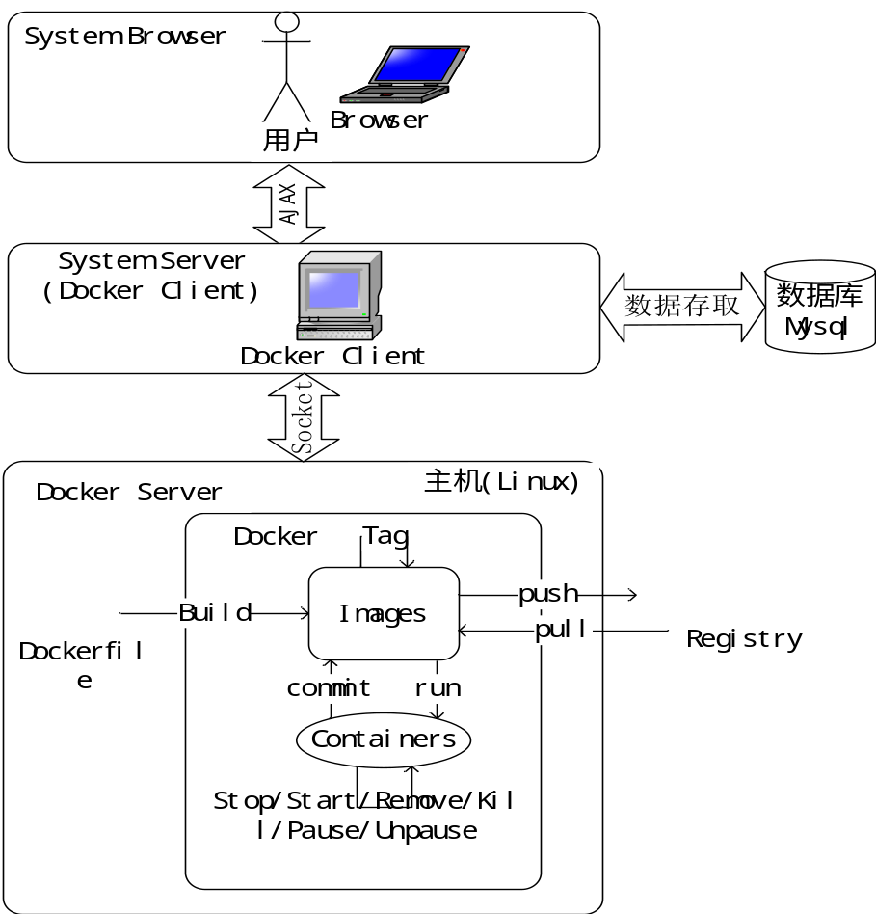
系统介绍 —— 系统架构

Slide 8
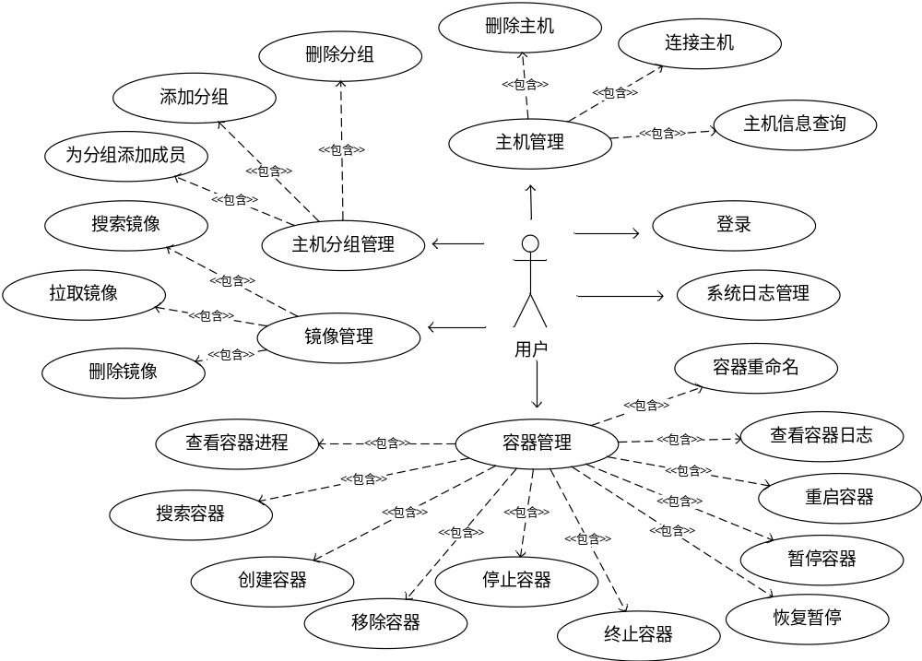
系统介绍 —— 用例图

Slide 9
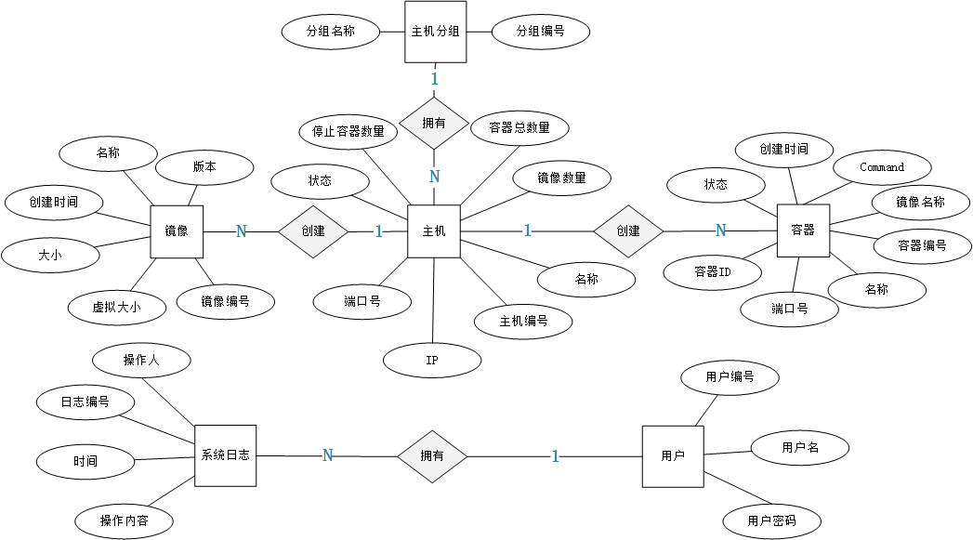
系统介绍 —— E-R图

Slide 10

系统介绍 —— 开发环境
名称 | 环境
开发工具 | PHPStorm 10.0.3 + Nginx + XShell + VMWare
数据库 | version 5.6.24
底层服务器Docker | version 1.10.3，运行于Linux服务器系统
开发系统 | windows10
开发语言 | 后台使用PHP5.5， 前端使用JS+HTML+CSS
代码版本管理 | git、oschina

Slide 11
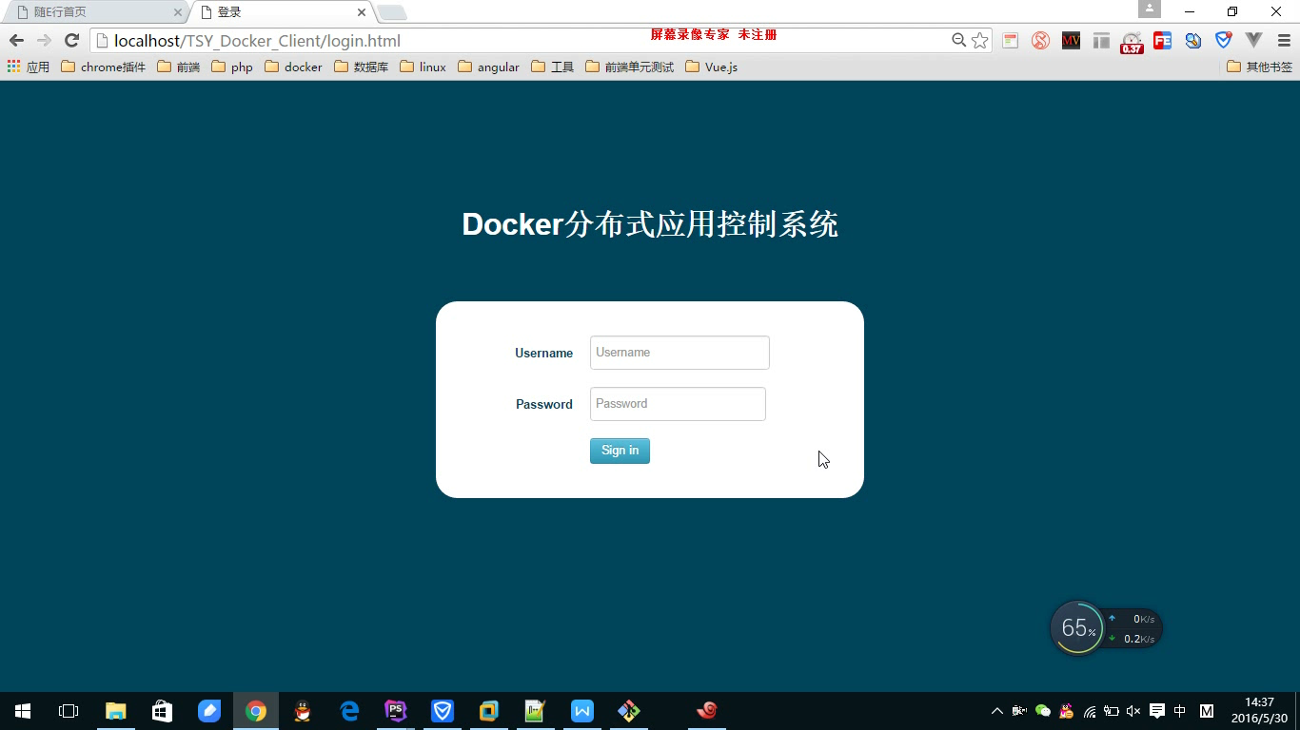
系统介绍 —— 功能演示

Slide 12

选题背景
相关技术
系统介绍
系统测试
目录

Slide 13
系统测试 —— 测试环境
硬件环境：华硕K450V
操作系统：Window10
运行环境： VMWare(Docker Server) + Mysql 5.6 + PHPStorm10 + Nginx
测试浏览器：Chrome49、FireFox45 、IE8、IE9、IE10、IE11

Slide 14
系统测试 —— 测试原则
本章根据需求说明中的功能尽可能的设计了完整的测试用例。
在本章的测试中，针对某些过多输入的功能点只设计了典型的测试用例。

Slide 15
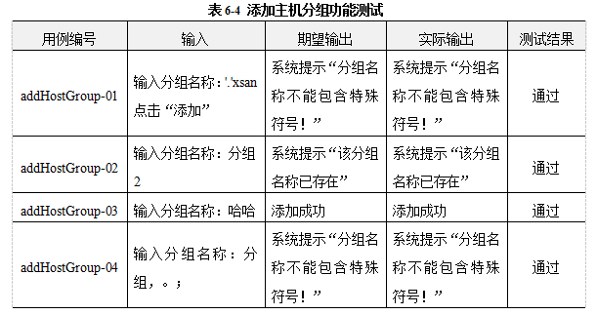
系统测试 —— 功能测试样例

Slide 16
系统测试 —— 功能测试总结
对系统进行了功能测试之后，发系统中出现了较多的边界问题，导致测试结果和期望不一样。发现这些问题后，进行了及时更正，保证了实际运行结果和期望一致。

Slide 17
系统测试 —— 兼容测试及总结
描述 | Chrome49 | firfox45 | IE11 | IE10 | IE9 | IE8 | 是否更正
Angular指令运行出错指令运行出错 | N | N | N | N | N | Y | 是
添加分组时报错：trim方法错误trim方法错误 | N | N | N | N | N | Y | 是
日期选择器中当天日期Hover时，IE8、IE9和其它浏览器表现差别太大Hover时，IE8、IE9和其它浏览器表现差别太大 | N | N | N | N | Y | Y | 是
总结：由于系统只要求兼容IE8+，故针对以上浏览器进行了测试。经测试，兼容问题
主要集中在IE8、IE9，后期针对测试出现的问题进行了全部纠正。

Slide 18
THANKS!

